Slide 1


ĐỐ BẠN?!
Lá tôi chẳng phải lá cây
Đi đây đi đó đông tây các vùng
Cội cành cũng chẳng cùng chung
Tôi đây chỉ có ta mình trao tay…
Là cái gì?

Slide 2


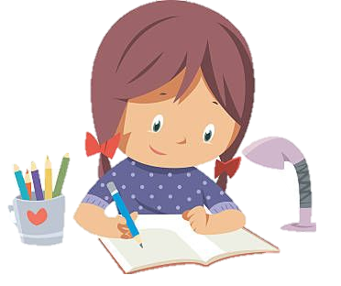

TẬP ĐỌC 4

Slide 3

Thứ hai ngày 20 tháng 9 năm 2021
Tập đọc
Thư thăm bạn

Slide 4
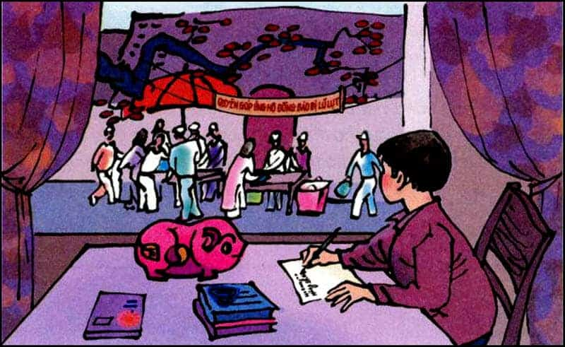

Slide 5

Thư thăm bạn
Hòa Bình , ngày 5 tháng 8 năm 2000
Bạn Hồng thân mến,
Mình là Quách Tuấn Lương , học sinh lớp 4B Trường Tiểu học Cù Chính Lan , thị xã Hòa Bình. Hôm nay, đọc báo Thiếu niên Tiền phong, mình rất xúc động được biết ba của Hồng đã hi sinh trong trận lũ lụt vừa rồi. Mình gửi bức thư này chia buồn với bạn.
Hồng ơi!
Mình hiểu Hồng đau đớn và thiệt thòi thế nào khi ba Hồng đã ra đi mãi mãi. Nhưng chắc là Hồng cũng tự hào về tấm gương dũng cảm của ba xả thân cứu người giữa dòng nước lũ. Mình tin rằng theo gương ba, Hồng sẽ vượt qua nỗi đau này. Bên cạnh Hồng còn có má, có cô bác và có cả những người bạn mới như mình.
Mấy ngày nay, ở địa phương mình và khắp thị xã đang có phong trào quyên góp ủng hộ đồng bào khắc phục thiên tai. Trường mình cũng vừa tổ chức đợt góp đồ dùng học tập giúp các bạn vùng lũ lụt. Riêng mình gửi giúp Hồng toàn bộ số tiền mình bỏ ống từ mấy năm nay. Hồng nhận cho mình nhé!
Chúc Hồng khỏe. Mong nhận thư bạn.
Bạn mới của Hồng
Quách Tuấn Lương

Slide 6



1
Từ đầu … chia buồn với bạn.
2
Hồng ơi! … như mình.
3
Đoạn còn lại.

Slide 7




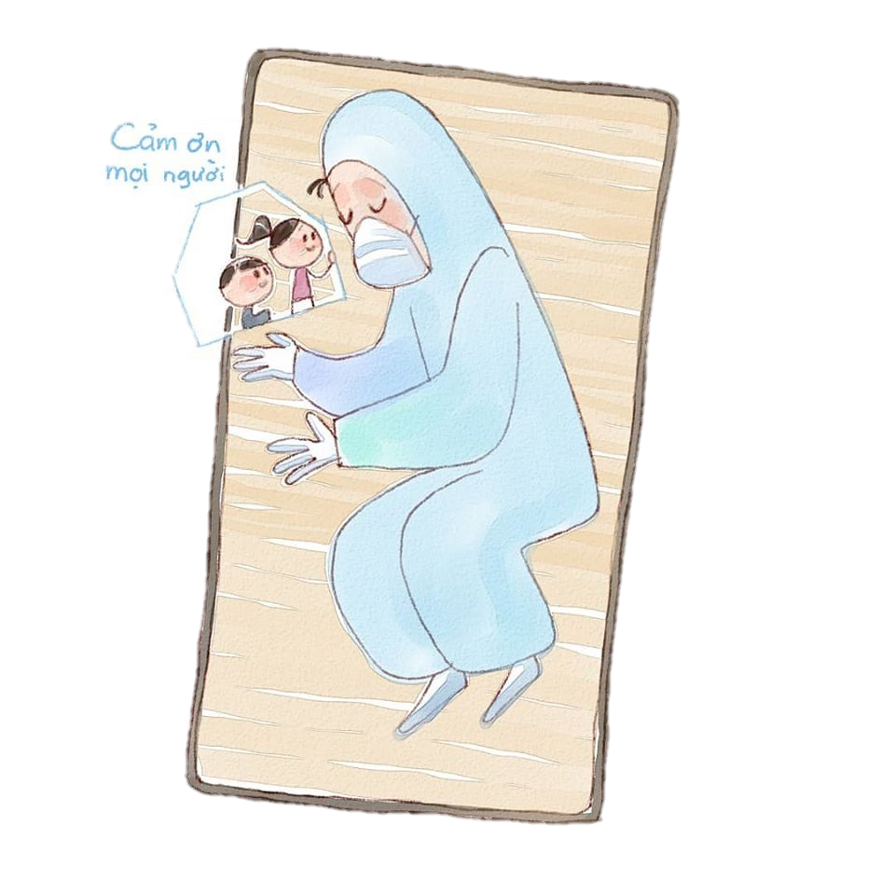

Giải nghĩa từ
Thư thăm bạn
Đoạn 1
Hòa Bình , ngày 5 tháng 8 năm 2000
Bạn Hồng thân mến,
Mình là Quách Tuấn Lương , học sinh lớp 4B Trường Tiểu học Cù Chính Lan , thị xã Hòa Bình. Hôm nay, đọc báo Thiếu niên Tiền phong, mình rất xúc động được biết ba của Hồng đã hi sinh trong trận lũ lụt vừa rồi. Mình gửi bức thư này chia buồn với bạn.
Chết vì nghĩa vụ, lí tưởng cao đẹp, tự nhận về mình cái chết để giành sự sống cho người khác.
Chúng ta biết ơn những hi sinh thầm lặng của các “thiên thần áo trắng” trong cuộc chiến chống Covid.

Slide 8

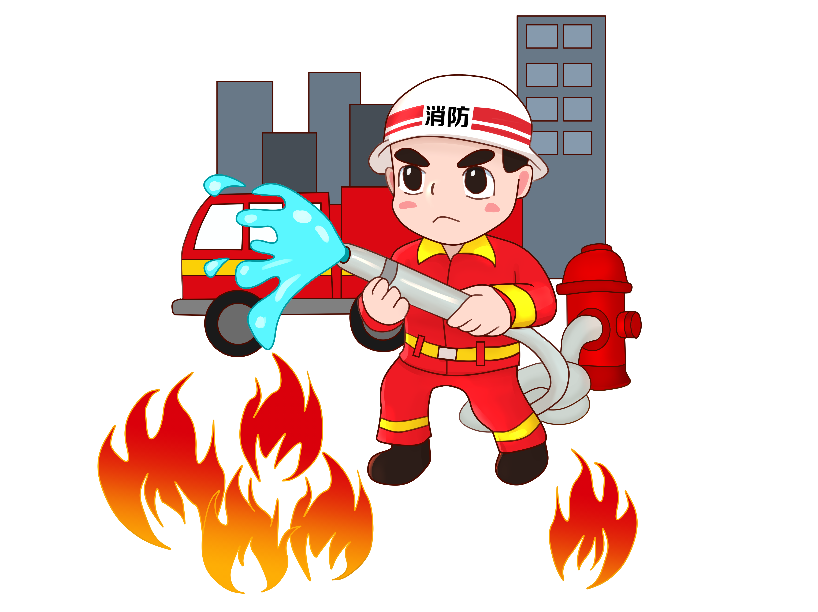
Giải nghĩa từ
Thư thăm bạn
Đoạn 2
Hồng ơi!
Mình hiểu Hồng đau đớn và thiệt thòi thế nào khi ba Hồng đã ra đi mãi mãi. Nhưng chắc là Hồng cũng tự hào về tấm gương dũng cảm của ba xả thân cứu người giữa dòng nước lũ. Mình tin rằng theo gương ba, Hồng sẽ vượt qua nỗi đau này. Bên cạnh Hồng còn có má, có cô bác và có cả những người bạn mới như mình.
Không tiếc thân mình vì việc nghĩa.
Những người lính cứu hoả không ngại xả thân xông vào đám cháy cứu người.

Slide 9

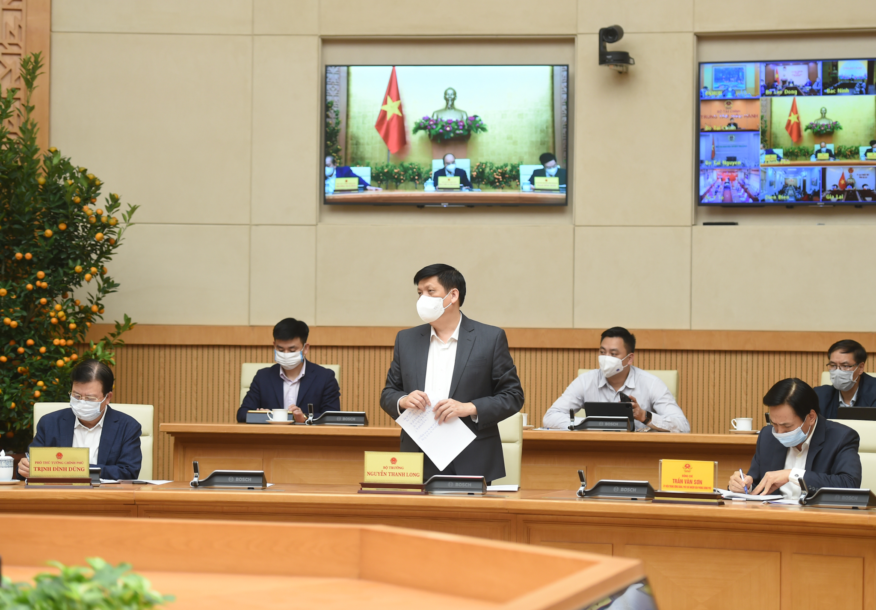
Giải nghĩa từ
Thư thăm bạn
Đoạn 3
Mấy ngày nay, ở địa phương mình và khắp thị xã đang có phong trào quyên góp ủng hộ đồng bào khắc phục thiên tai. Trường mình cũng vừa tổ chức đợt góp đồ dùng học tập giúp các bạn vùng lũ lụt. Riêng mình gửi giúp Hồng toàn bộ số tiền mình bỏ ống từ mấy năm nay. Hồng nhận cho mình nhé!
Chúc Hồng khỏe. Mong nhận thư bạn.
Bạn mới của Hồng
Quách Tuấn Lương
Vượt qua khó khăn, trở ngại.
Chính phủ đang tích cực khắc phục những khó khăn do đại dịch Covid-19 gây ra.

Slide 10


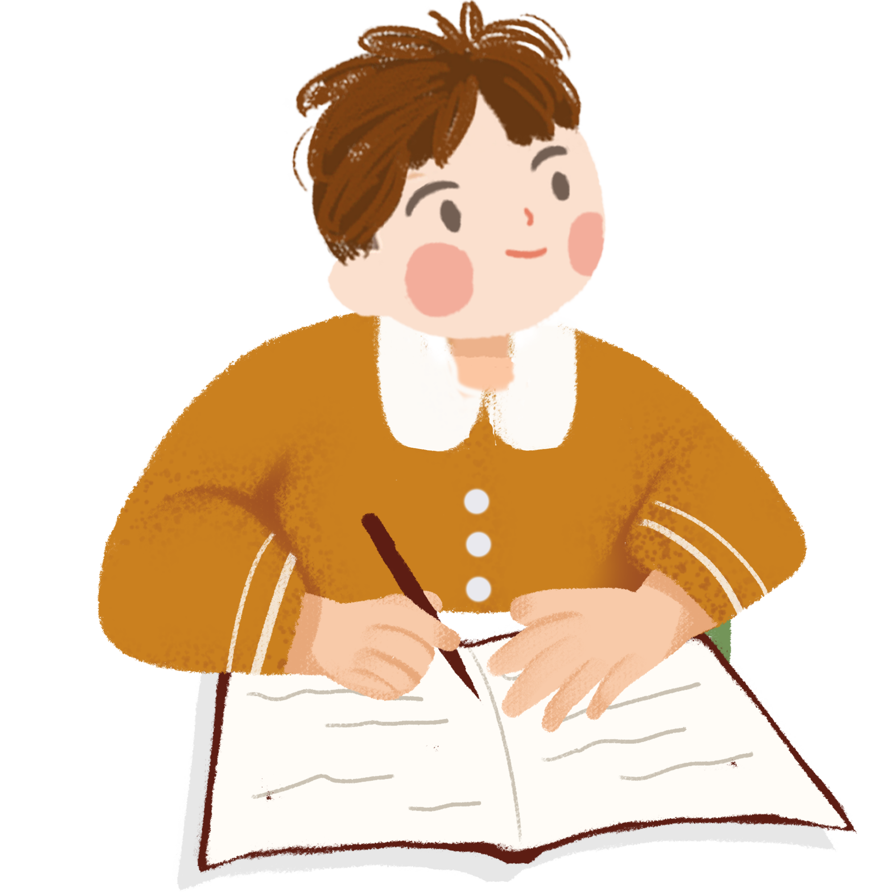
Tìm hiểu bài
Bạn Lương viết thư cho
bạn Hồng để làm gì?
Lương viết thư cho Hồng để chia buồn với bạn về việc bố bạn bị lũ cuốn trôi.

Slide 11

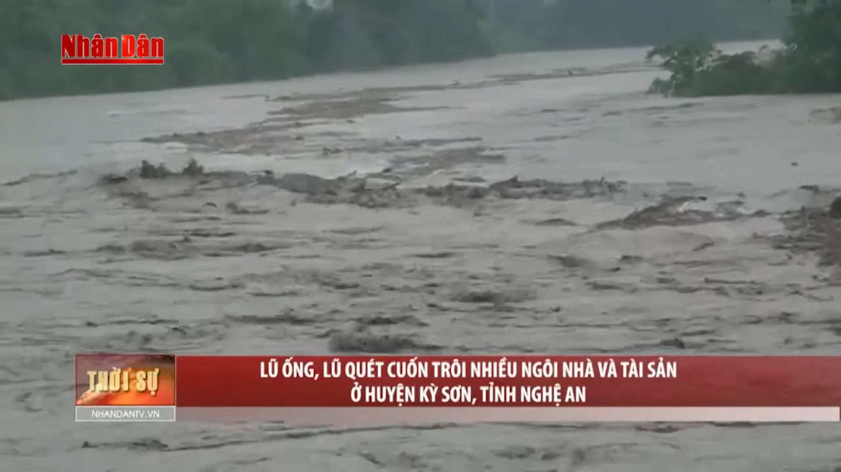
Lũ lụt

Slide 12




Tìm những câu văn cho thấy bạn Lương
rất thông cảm với bạn Hồng?
Tìm hiểu bài
Hôm nay, đọc báo Thiếu niên Tiền phong, mình rất xúc động được biết ba của Hồng đã hi sinh trong trận lũ lụt vừa rồi.
Mình gửi bức thư này chia buồn với bạn.
Mình hiểu Hồng đau đớn và thiệt thòi như thế nào khi ba Hồng ra đi mãi mãi.

Slide 13

Tìm những câu văn cho thấy bạn Lương biết cách an ủi bạn Hồng?
Tìm hiểu bài
Chắc là Hồng cũng tự hào về tấm gương dũng cảm của ba xả thân cứu người giữa dòng nước lũ.
Bên cạnh Hồng còn có má, có cô bác và có cả những người bạn mới như mình.
Khơi gợi lòng tự hào
Làm bạn yên lòng
Mình tin rằng theo gương ba, Hồng sẽ vượt qua nỗi đau này.
Khuyến khích

Slide 14

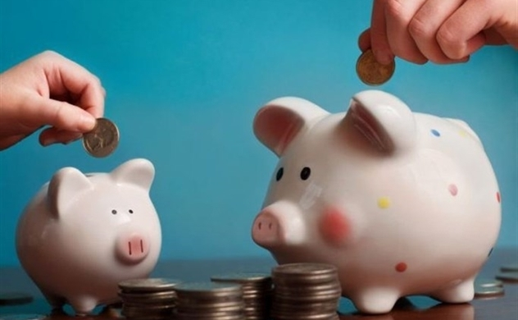
Mọi người và Lương đã làm gì để giúp đỡ Hồng và đồng bào lũ lụt?
Tìm hiểu bài
Phong trào quyên góp ủng hộ đồng bào khắc phục thiên tai.
Tổ chức đợt góp đồ dùng học tập giúp các bạn vùng lũ lụt.
Lương tặng bạn toàn bộ số tiền bỏ ống trong mấy năm.

Slide 15
Bố cục thư
Hòa Bình , ngày 5 tháng 8 năm 2000
Bạn Hồng thân mến,
Mình là Quách Tuấn Lương , học sinh lớp 4B Trường Tiểu học Cù Chính Lan , thị xã Hòa Bình. Hôm nay, đọc báo Thiếu niên Tiền phong, mình rất xúc động được biết ba của Hồng đã hi sinh trong trận lũ lụt vừa rồi. Mình gửi bức thư này chia buồn với bạn.
Hồng ơi!
Mình hiểu Hồng đau đớn và thiệt thòi thế nào khi ba Hồng đã ra đi mãi mãi. Nhưng chắc là Hồng cũng tự hào về tấm gương dũng cảm của ba xả thân cứu người giữa dòng nước lũ. Mình tin rằng theo gương ba, Hồng sẽ vượt qua nỗi đau này. Bên cạnh Hồng còn có má, có cô bác và có cả những người bạn mới như mình.
Mấy ngày nay, ở địa phương mình và khắp thị xã đang có phong trào quyên góp ủng hộ đồng bào khắc phục thiên tai. Trường mình cũng vừa tổ chức đợt góp đồ dùng học tập giúp các bạn vùng lũ lụt. Riêng mình gửi giúp Hồng toàn bộ số tiền mình bỏ ống từ mấy năm nay. Hồng nhận cho mình nhé!
Chúc Hồng khỏe. Mong nhận thư bạn.
Bạn mới của Hồng
Quách Tuấn Lương
- Những dòng mở đầu bức thư cho biết rõ địa điểm, thời gian viết thư, lời chào hỏi người nhận thư.
- Những dòng cuối bức thư ghi lời chúc, lời nhắn nhủ, cảm ơn, hứa hẹn và kí tên, ghi họ và tên người viết thư.

Slide 16
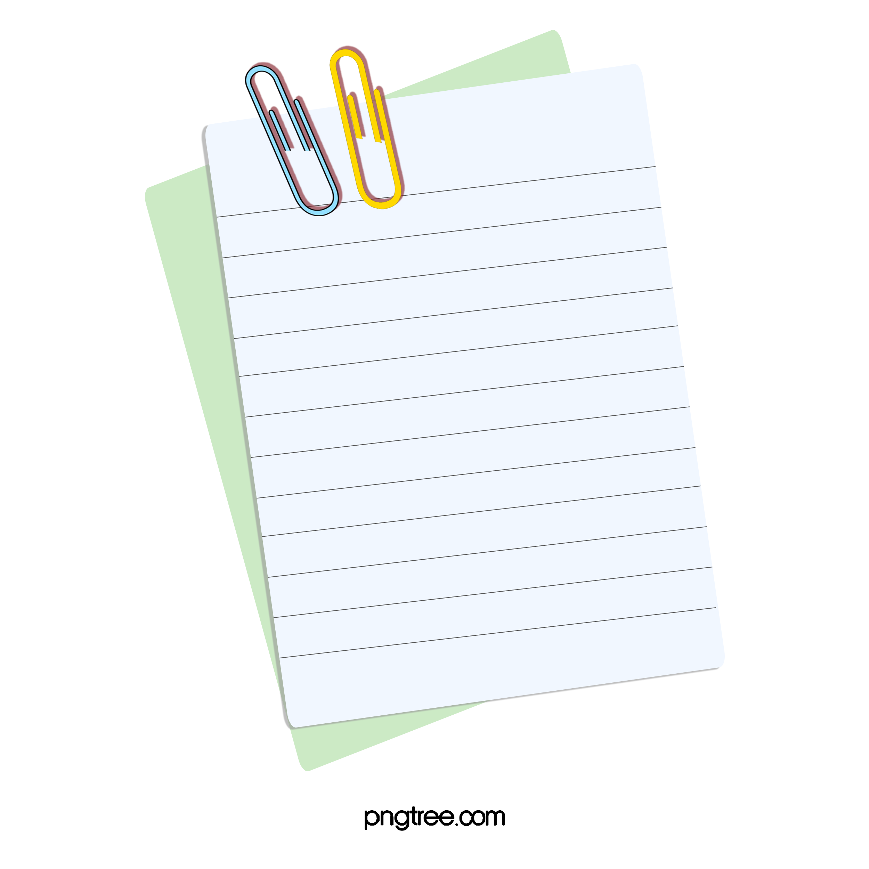

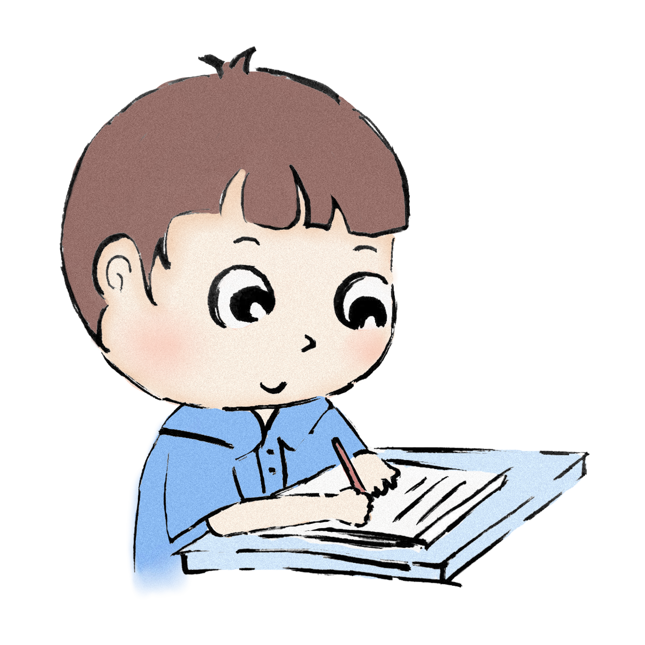
Bố cục thư
Địa điểm, ngày tháng năm
Đầu thư
Lời chào hỏi
Lí do viết thư
Thăm hỏi
Phần thân
Giới thiệu/Thông báo tình hình
Điều muốn nói/ Câu chuyện muốn kể
Thể hiện tình cảm
Lời tạm biệt. Lời chúc, mong muốn
Cuối thư
Lời hứa hẹn
Kí tên người gửi

Slide 17


Nêu nội dung bài tập đọc Thư thăm bạn
Bức thư nói lên nỗi lòng thương bạn, muốn chia sẻ khó khăn cùng bạn của Lương.

Slide 18


Qua câu chuyện trên, em học được điều gì?

Slide 19

Luyện đọc
Thư thăm bạn
Hòa Bình , ngày 5 tháng 8 năm 2000
Bạn Hồng thân mến,
Mình là Quách Tuấn Lương , học sinh lớp 4B Trường Tiểu học Cù Chính Lan , thị xã Hòa Bình. Hôm nay, đọc báo Thiếu niên Tiền phong, mình rất xúc động được biết ba của Hồng đã hi sinh trong trận lũ lụt vừa rồi. Mình gửi bức thư này chia buồn với bạn.
Hồng ơi!
Mình hiểu Hồng đau đớn và thiệt thòi thế nào khi ba Hồng đã ra đi mãi mãi. Nhưng chắc là Hồng cũng tự hào về tấm gương dũng cảm của ba xả thân cứu người giữa dòng nước lũ. Mình tin rằng theo gương ba, Hồng sẽ vượt qua nỗi đau này. Bên cạnh Hồng còn có má, có cô bác và có cả những người bạn mới như mình.
Mấy ngày nay, ở địa phương mình và khắp thị xã đang có phong trào quyên góp ủng hộ đồng bào khắc phục thiên tai. Trường mình cũng vừa tổ chức đợt góp đồ dùng học tập giúp các bạn vùng lũ lụt. Riêng mình gửi giúp Hồng toàn bộ số tiền mình bỏ ống từ mấy năm nay. Hồng nhận cho mình nhé!
Chúc Hồng khỏe. Mong nhận thư bạn.
Bạn mới của Hồng
Quách Tuấn Lương

Slide 20

DẶN DÒ
- Rèn đọc trôi chảy, rèn đọc diễn cảm.
- Xem trước bài Người ăn xin.

Slide 21
CHÚC CÁC
CON HỌC TỐT!

